Slide 1
Chapitre 11
L’exploration spatiale et l’amélioration progressive de nos connaissances sur le système solaire

Slide 2
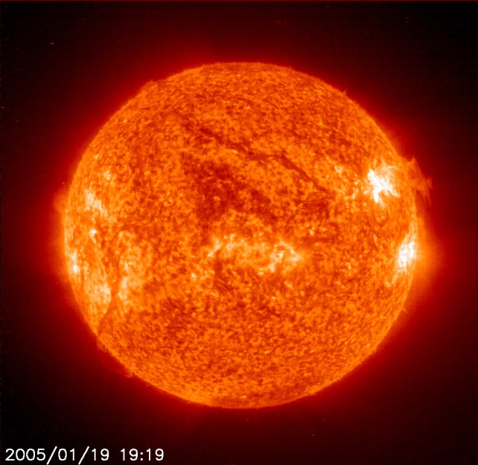
Le Soleil et son influence sur la Terre
Section 11.1

Slide 3
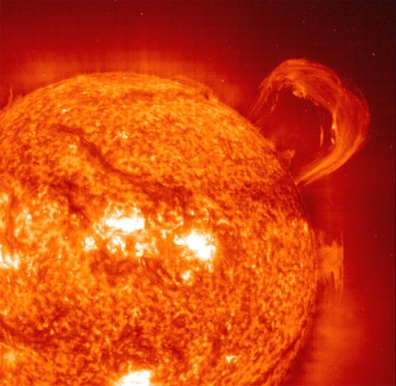
Le Soleil
 | Des caractéristiques:
Masse | Contient 300 000 fois de plus masse que la Terre
Mouvement | Tourne sur lui-même (une rotation solaire dure environ un mois)
Composition | Contient des atomes d’hydrogène et d’hélium
Fonction | Des réactions chimiques dans le Soleil produit de la radiation électromagnétiques (incluant la lumière et le chaleur) qui fait supporter la vie dans notre système solaire
Propriétés spéciales | Les taches solaires, les protubérance solaires, les éruptions solaires

Slide 4
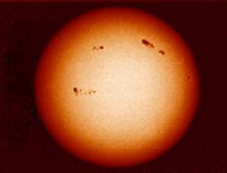
Les taches solaires
Les zones sombres sur la surface du Soleil, sont légèrement plus froides - environs 3500⁰C que les zones voisines.
Le nombre de taches solaires peut affecter le climat de la Terre, mais on continue de débattre ce point.

Slide 5
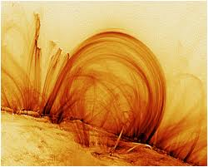
Des protubérances solaires
De grandes boucles de gaz très chauds qui sortent de la surface du Soleil.

Slide 6
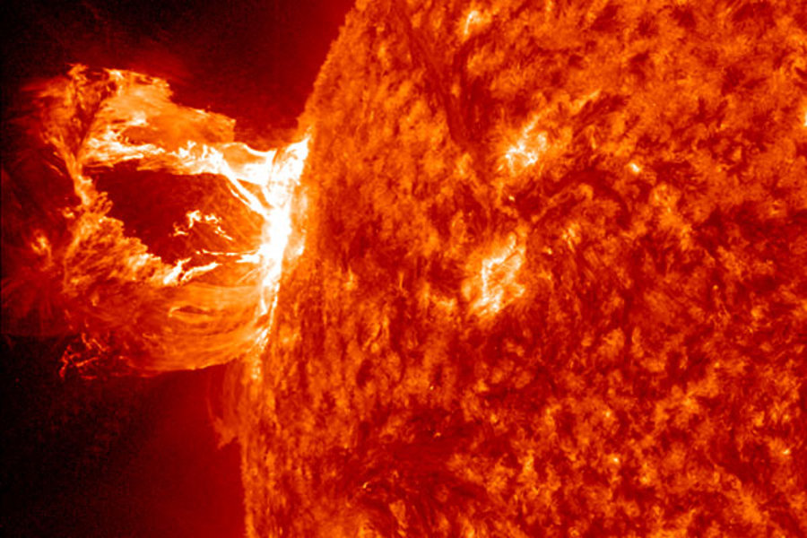
Éruptions Solaires (Solar Flares)
Des éruptions extrêmement violentes de gaz venant de la surface du soleil. Ces éruptions peuvent durer pour plusieurs heures et peuvent réchauffer les gaz jusqu’à 10 000 000⁰C.
Quand ces particules à haute
énergie passent la Terre, elles
créent un effet qui s’appelle le
vent solaire.
Le champ magnétique de la
Terre dévie la majorité du vent
solaire dangereux.
Le vent solaire peut perturber
le champ magnétique de Terre, ce
qui sont capables de mettre hors
service les satellites et les lignes de
transmission électrique sur Terre.
Le vent solaire peut provoquer de puissant orages géomagnétiques et
des perturbations du champ magnétique terrestre.

Slide 7
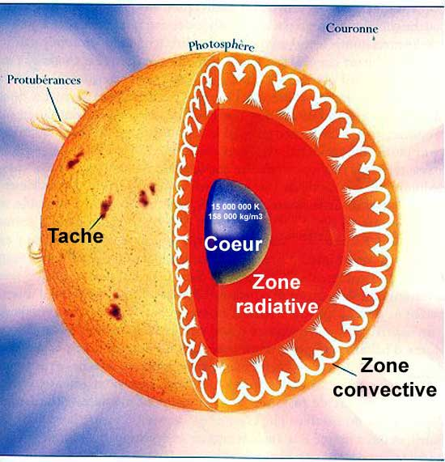

Slide 8
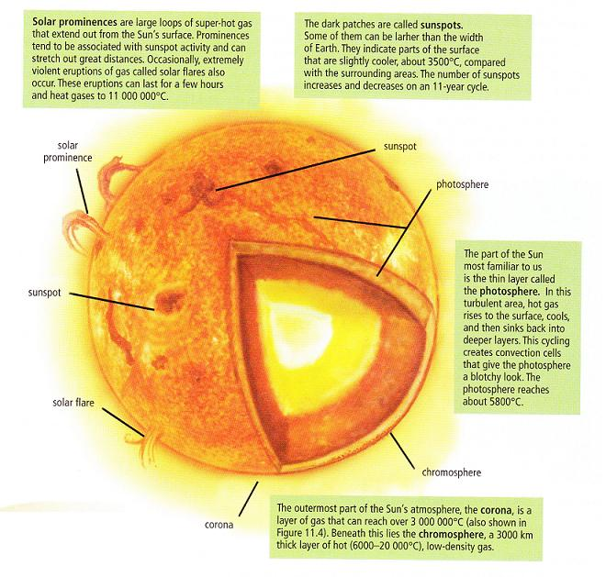

Slide 9
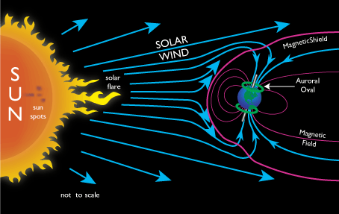
Autres phénomènes solaires sur la Terre : Les aurores
Quand les particules très énergétiques des protubérances solaires passent près de la Terre, elles produisent un effet qu’on appelle le vent solaire.
Certaines de ces particules très énergétiques pénètrent dans l’atmosphère terrestre au pole Nord et au pole Sud. Elles entrent en collision avec les gaz de l’atmosphère.
Cela crée les
phénomènes lumineux
extraordinaires appelés
aurores boréales et
aurores australes.

Slide 10
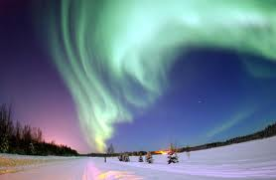
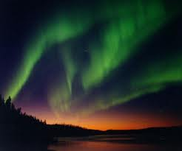
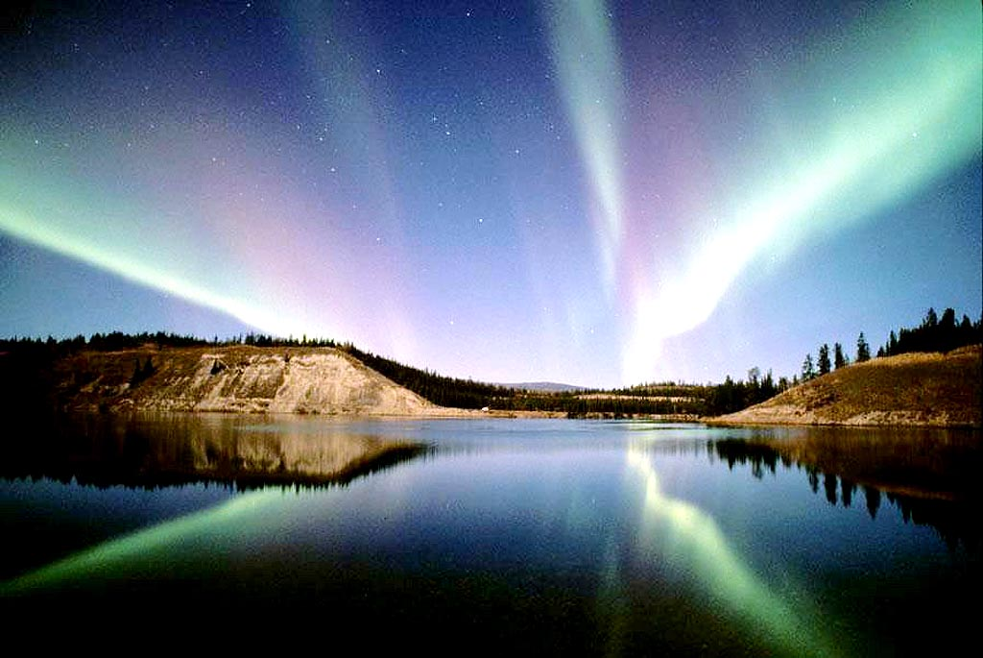
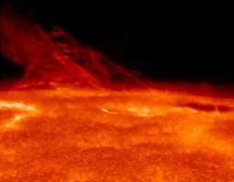

Slide 11
Des vidéos…
http://www.youtube.com/watch?v=nmDZhQAIeXM
http://www.youtube.com/watch?v=fMUHkz5nx8g&feature=relmfu

Slide 12
Les caractéristiques des corps célestes du système solaire
Section 11.2 :

Slide 13
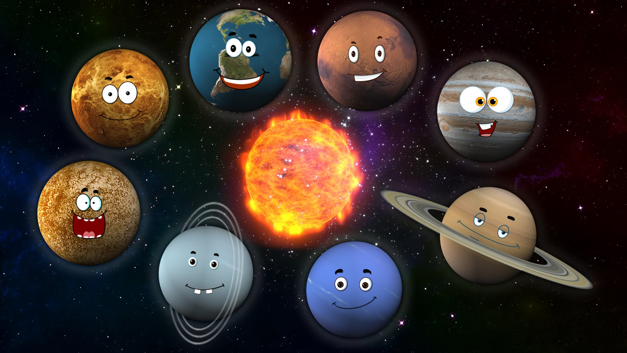
Les planètes:

Slide 14
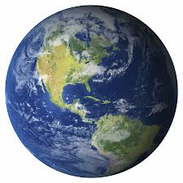
Les planètes:
Planète :
un corps céleste qui suit une trajectoire orbitales autour d’une ou de plusieurs étoiles
Un seul corps céleste sur la trajectoire
possédant une taille suffisante pour que la force gravitationnelle lui confère une forme sphérique

Slide 15
Les planètes (2):
Plus proche au Soleil, la température est plus chaude et la composition est solide et rocheuse.
Plus loin du Soleil, la température est plus froide et la composition est gazeuse.

Slide 16
Les planètes (3):
L’ordre des planètes (français):
Mon Vieux Tu Me Jette Sur Une Nouvelle Planète
(Mercure, Vénus, Terre, Mars , Jupiter, Saturne, Uranus, Neptune, Pluton)
L’ordre des planètes (anglais):
My Very Educated Mother Just Served Us Nachos
(Mercury, Venus, Earth, Mars , Jupiter, Saturn, Uranus, Neptune)

Slide 17
Planètes telluriques VS Planètes joviennes :
Les planètes telluriques : Les planètes internes et rocheuses : Mercure, Vénus, Terre et Mars
Les planètes joviennes : Les planètes externes et gazeuses : Jupiter, Saturne, Uranus et Neptune

Slide 18
Planètes telluriques VS Planètes joviennes
Critère | Planètes telluriques (inférieures) | Planètes joviennes (supérieures)
Taille | Petite (toutes de la même taille ou plus petites que la Terre) | Grande (4 à 11 fois la taille de la Terre)
Mouvement | Rotation lente, petite orbite | Rotation rapide, grande orbite
Composition | Solide et rocheuse | Gazeuse
Distance du Soleil | Près | Loin
Température | Chaude, mais les températures varient | Froide, mais les températures varient
Densité | Haute | Basse

Slide 19
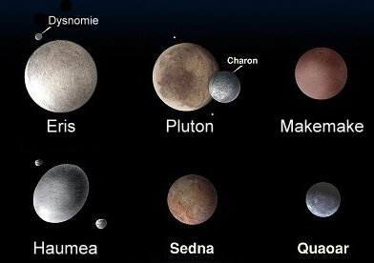
Les planètes naines:
Les planètes naines : Un corps céleste en orbite autour du Soleil qui est généralement plus petite qu’une planète, mais suffisamment massive pour que sa gravité lui donne une forme sphérique.
Les exemples : Pluton, Cérès, Éris. (Note : Pluton n’est pas la plus grande des planètes naines.)

Slide 20
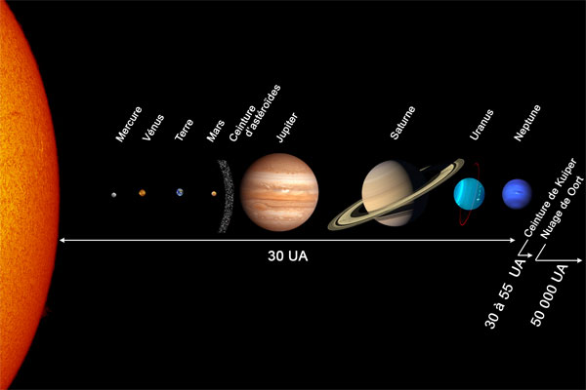

Slide 21
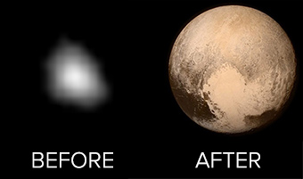
Pluto

Slide 22
Pluto

Slide 23
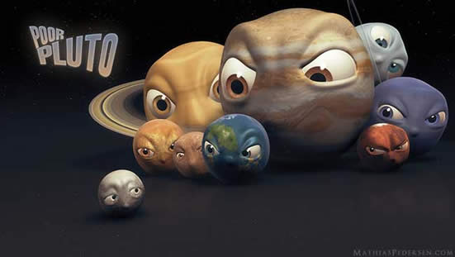
Question:
Pourquoi Pluton est-elle maintenant considérée une planète naine? (voir l’article)

Slide 24
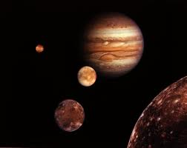
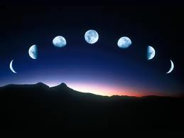
Les lunes :
Elles sont des satellites naturels / « compagnes » de toutes les planètes sauf pour Mercure et Vénus.
On a déjà découvert plus que 165 lunes dans notre système solaire

Slide 25
Les lunes de Saturne…
http://www.youtube.com/watch?v=YL__UbPsPDg&feature=context-shows&list=SL

Slide 26
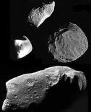
Les astéroïdes :
Sont des petits corps célestes qu’on pense
sont des résidus de la formation du
système solaire.
Ils suivent un trajet similaire aux autres planètes.
La plupart tourne autour du Soleil dans une bande (ceinture) qui s’étend entre Mars et Jupiter.
Quelques astéroïdes ont une orbite irrégulière à cause d’attraction gravitationnelle des planètes et des collisions.

Slide 27
Les comètes:
Sont souvent comparées à des « boules de neiges sales. » Elles sont composées de glace, de roches et de gaz.
Leur origine est au-delà de l’orbite de Neptune, où la force gravitationnelle du Soleil est à sa limite.
C’est ici où on trouve un nuage de débris fait de glace. Ce que l’on appelle « le nuage d’Oort ».
Les comètes sont identifiées par leur longue queue (parfois plusieurs) de poussière peut s’étirer sur des millions de kilomètres.

Slide 28
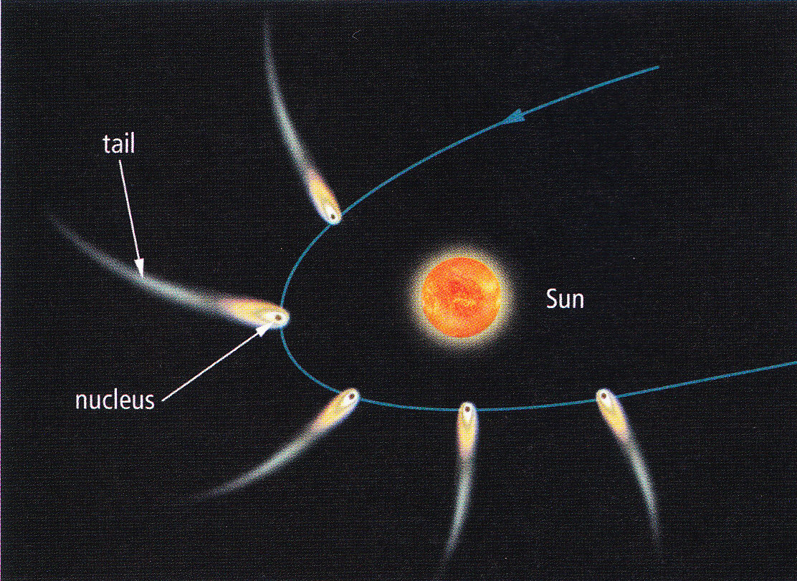
Le trajet d’une comète autour du Soleil

Slide 29
La périodicité et les comètes :
Les comètes ont des orbites uniques autour du Soleil et ont une tendance à suivre un modèle (pattern) en respect à leur passage de la Terre et le Soleil.
Il y en a deux types : les comètes à longues période et les comètes à courtes période. Des comètes à courte période orbite le Soleil plus vite que les comètes à longue période.
La périodicité : Le temps qu’il prend pour les comètes d’orbiter le Soleil.

Slide 30
Les météores:
Les météoroïdes : sont des morceaux de roches qui flottent dans l’espace. Ce sont des débris du système solaire.
Les météores : (Les étoiles filantes) Des météoroïdes qui se consument lors de leur entrée dans l’atmosphère (très vite). Ils créent le sillage associé des météroïdes quand ils entrent l’atmosphère.
Météorites : Un météore qui est assez grand de survivre l’entrée dans l’atmosphère et atteindre la surface de la Terre.

Slide 31
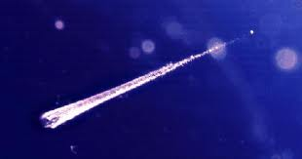
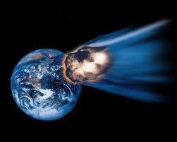
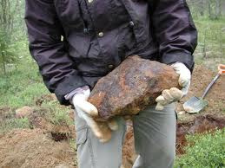
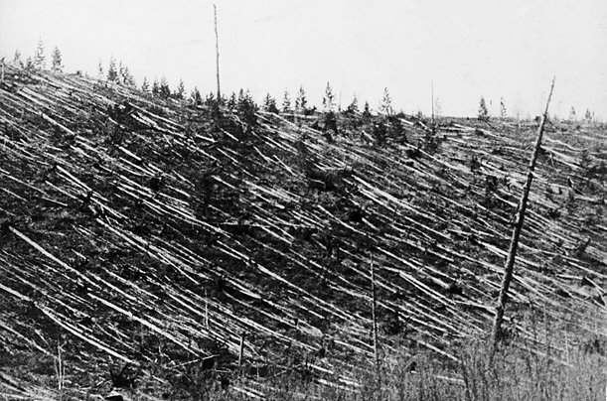
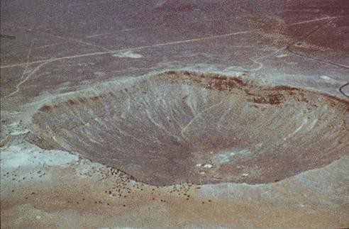

Slide 32
Critère: | Astéroïdes: | Météores: | Météorites:
Taille: | Des graines de sable jusqu’au 1000km en diamètre. | Des grains de sable | Plus grand qu’un météore
Composition: | Des morceaux de roches | Des moreaux de roche | Des morceaux de roche
Location : | Pour la plupart, dans la ceinture d’astéroides (entre Mars et Jupiter) | Dans l’atmosphère de la Terre. | Sur la Terre.

Slide 33
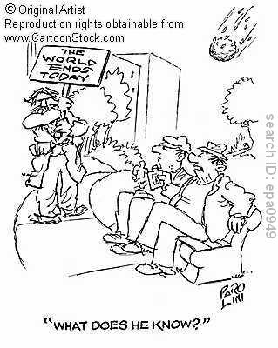
Quand les météores impactent la Terre :

Slide 34
Quand les météores impactent la Terre :
Des sites d’impact: l’endroit où un objet relativement petit (météorite) était en collision avec un grand objet (planète) pour produire une dépression sur la surface de l’objet plus grand.
Aussi connu comme un cratère d’impact (à cause de la dépression circulaire qui était formé)
Des sites d’impact nous donnent de l’évidence des impacts qu’un astéroïde/un météore a sur une planète.
La taille de la dépression est souvent beaucoup plus grande que l’objet lui-même.

Slide 35
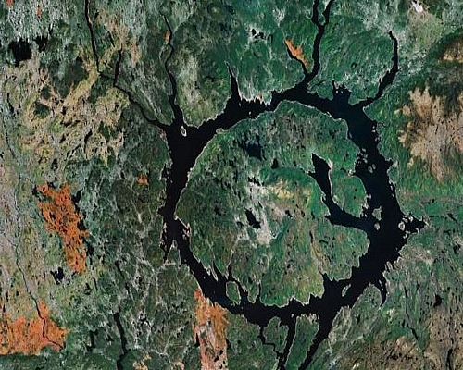
Manicougan Crater Quebec, Canada

Slide 36
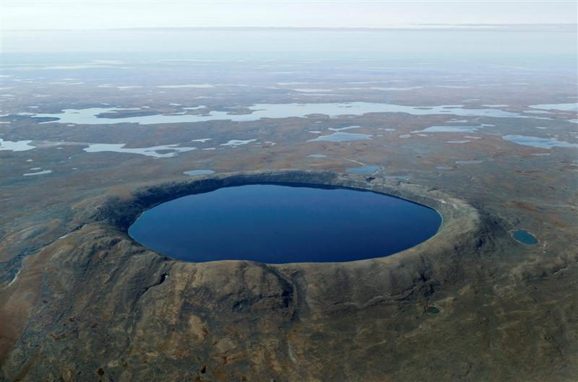
Pingualuit Crater Lake, Canada.

Slide 37
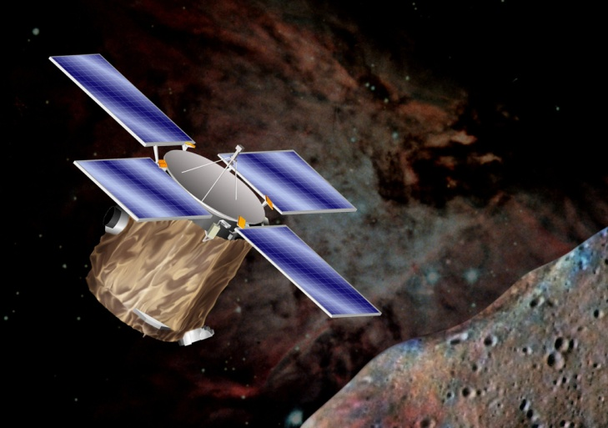
Des sites d’impact:
Il y a un NEAR earth monitoring system qui surveille des astéroïdes des comètes etc. POURQUOI?
Visite:
www.msss.com/small_bodies/near_new/index.html

Slide 38
L’exploration d l’espace
Section 11.3

Slide 39
Des contributions canadiennes à l’exploration spatiale:

Slide 40
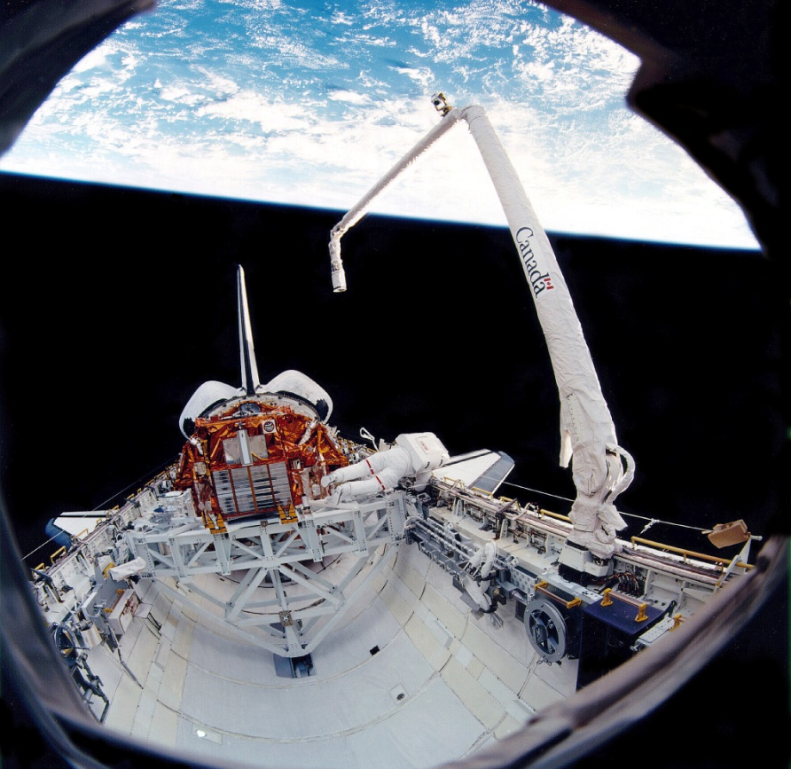
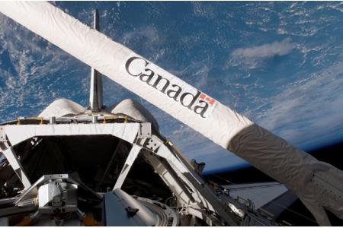
Canadarm 1
Canadarm 1 : un bras robotique utilisé pour lancer et récupérer beaucoup de satellites et fournir une plateforme stable aux astronautes pour travailler dans l’espace.

Slide 41
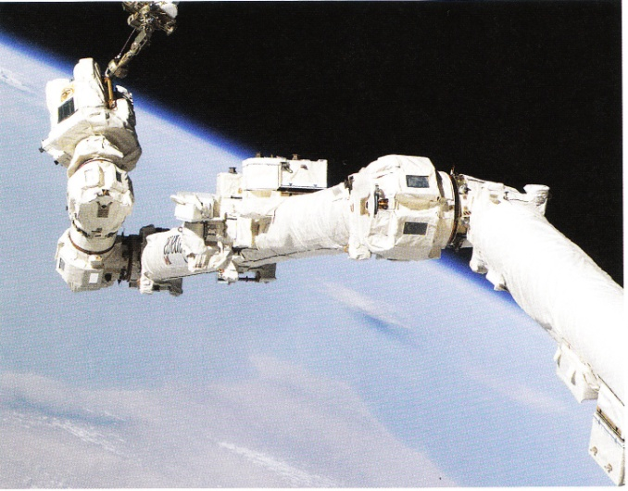
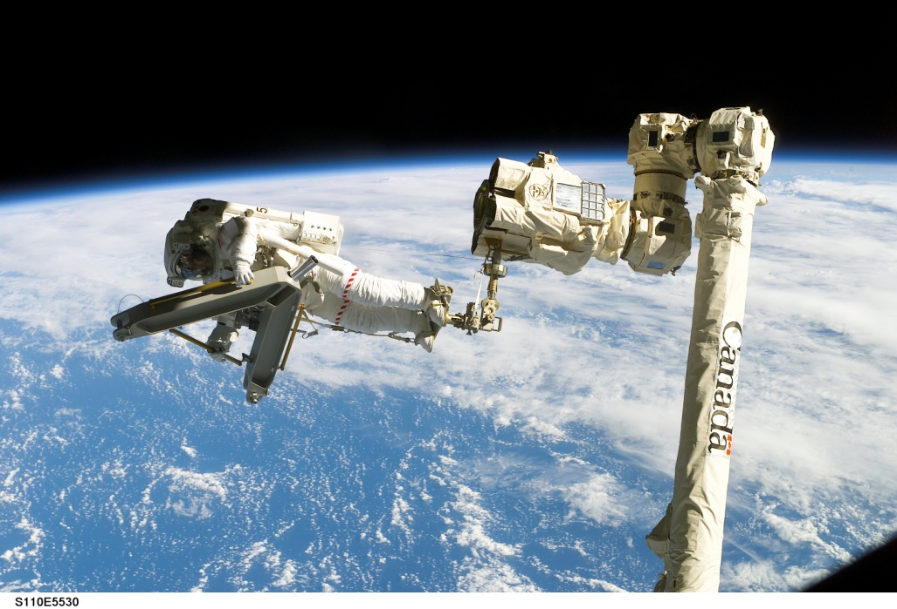
Canadarm 2:
Canadarm 2 : manipulation à distance conçu pour la station spatiale internationale.
Il peut accomplir toutes les tâches du bras Canadarm 1, mais il est plus gros et peut aussi se déplacer presque partout à l’extérieur de la station spatiale.

Slide 42
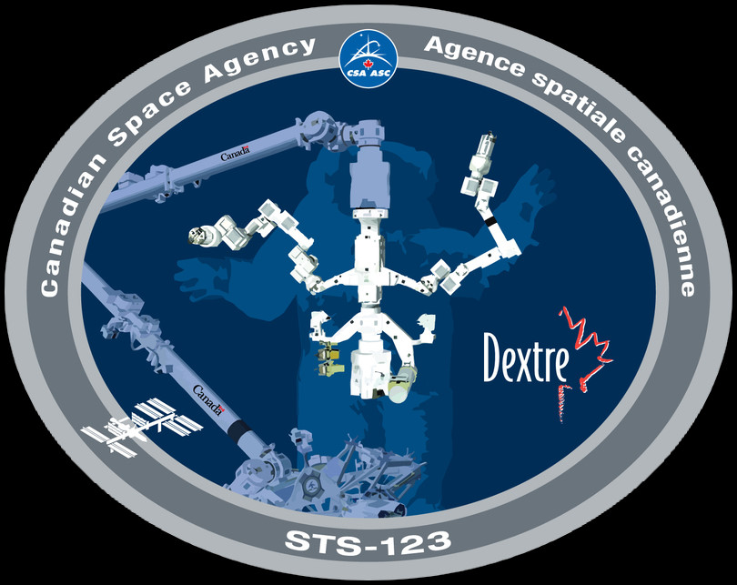
« Dextre » : le manipulateur à haute dextérité :
Récemment on a ajouté « Dextre » sur Canadarm 2.
Ce robot à deux bras est monté à l’extrémité de Canadarm 2.
Peut faire des tâches qui autrefois
étaient dangereuses parce qu’on
devait sortir dans l’espace.

Slide 43
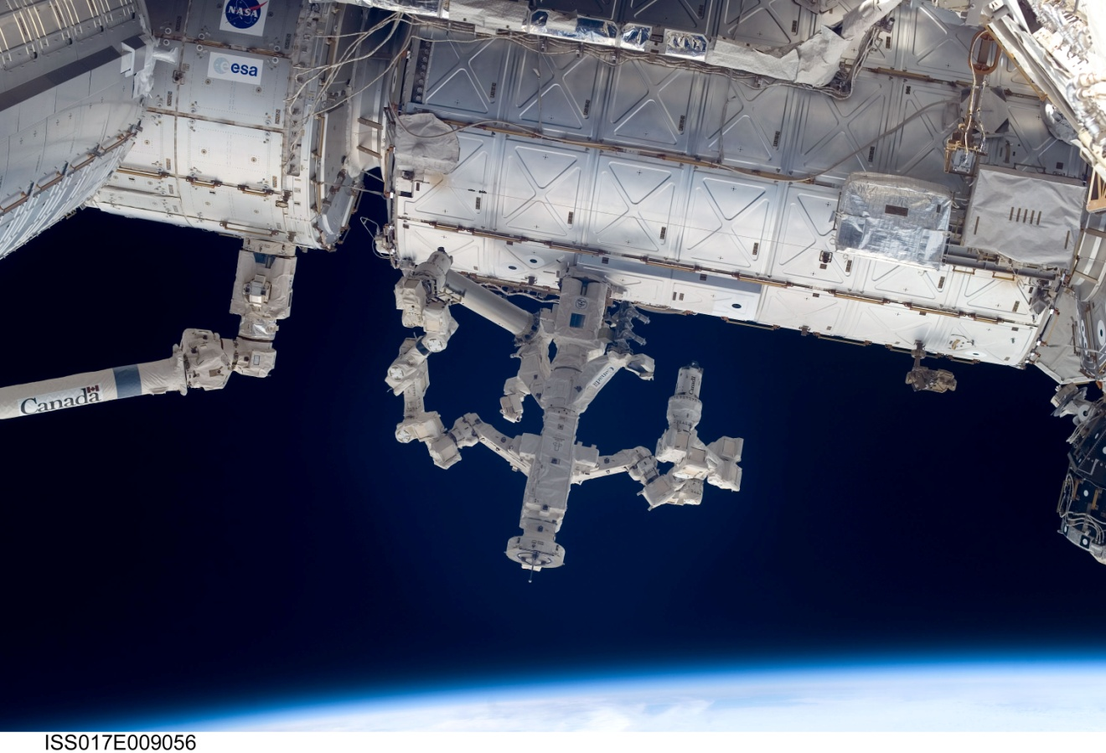
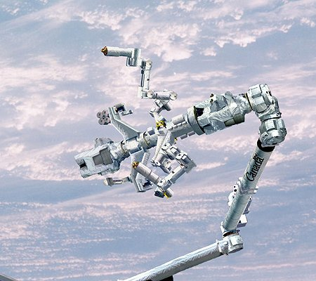
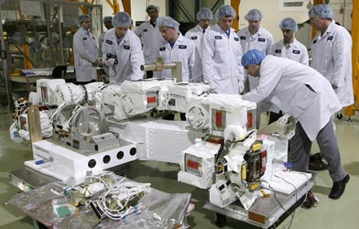
Dextre:

Slide 44
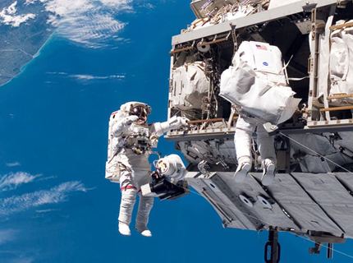
La Station spatiale internationale :
Le Canada fait partie d’un group de 16 pays qui participent dans des expériences dans ce laboratoire.

Slide 45
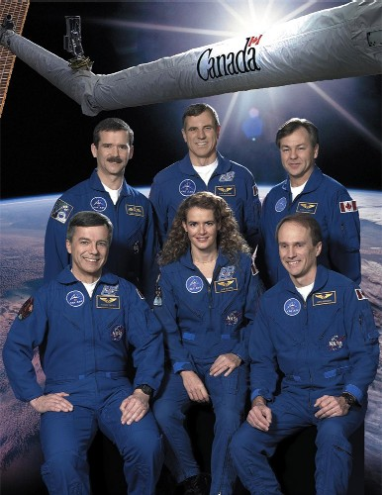
Les astronautes canadiens :
Le Canada n’a pas des missions
dans l’espace mais il donne des
expertises et des technologies
aux autres pays pour l’exploration
spatiale.
Le programme d’astronautes est
relativement nouveau au Canada
en comparaison avec celui des
États-Unis et de la Russie.

Slide 46
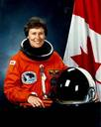
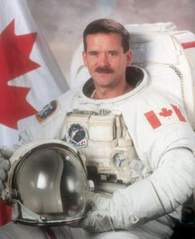
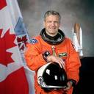
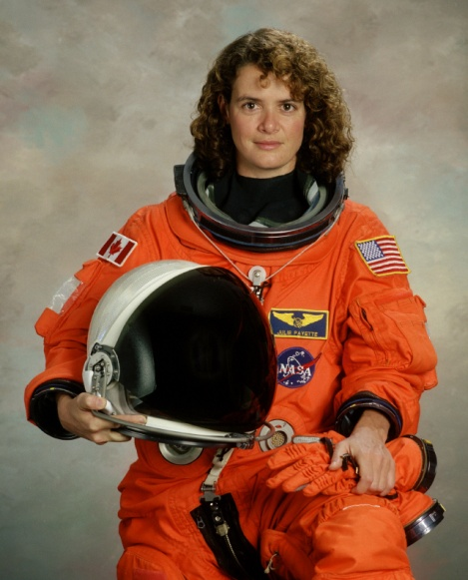
Les astronautes canadiens :
Roberta Bondar Chris Hadfield Marc Garneau Julie Payette

Slide 47
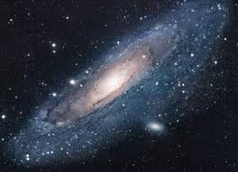
Notre connaissance et la technologie :
Ce qu’on sait à propos de l’espace est le résultat d’observation et la collection de données (data) depuis des siècles et de l’usage de technologies plus sophistiquées.
C’est un processus continuel.

Slide 48
Des technologies qui ont avancé notre connaissance de l’univers :

Slide 49
Des technologies et les sciences:
Technologie | Chimie | Biologie | Physiques | Géologie | Autre
Fusées
Combinaisons spatiales
Satellites
Sondes
Robots mobiles
Lunette astronomique
Radiotélescope

Slide 50
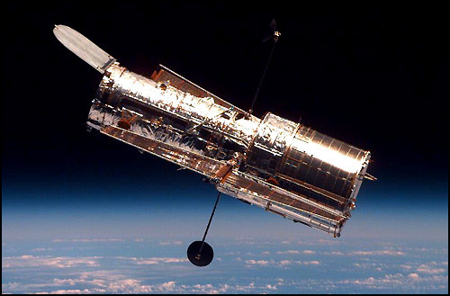
Le télescope spatial Hubble :
A été mis dans l’orbite autour de la Terre par la navette Discovery en 1990.
Sans l’atmosphère pour brouiller sa vue, Hubble nous a transmis des images fantastiques de l’espace, améliorant nos connaissances sur l’Univers.
La lumière qui frappe ses miroirs n’était pas déformée
par notre atmosphère.
Utilise la lumière pour nous
donner un image de notre
univers (PHYSIQUES).
Utilise aussi les ondes
électromagnétiques pour
transporter les données à la
Terre (PHYSIQUES).

Slide 51
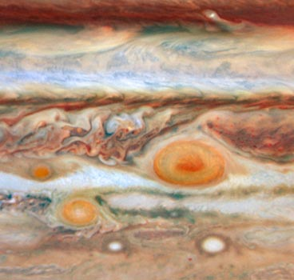
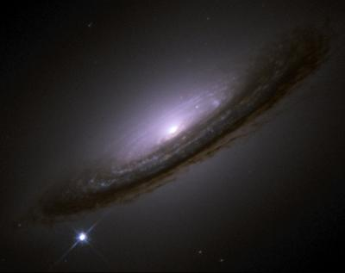
Des images pris par l’Hubble:
Une supernova Une nouvelle tâche rouge découverte sur Jupiter

Slide 52
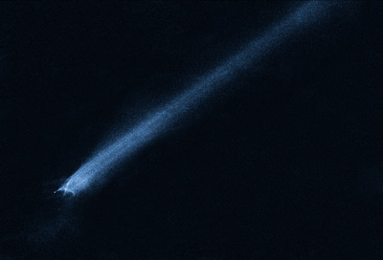
Une astéroïde qui ressemble Saturne – dans la lumière une comète visible
Des galaxies qui interagissent
La mort d’une étoile

Slide 53
Des images pris par l’Hubble:
Pour voir plus d’images spectaculaires, visite:
http://hubblesite.org/gallery/

Slide 54
L’observatoire à très large spectre VLA (Very Large Array)
Comprend 27 antennes disposés à 25 m l’une de l’autre.
Ce qui équivaut à un radiotélescope qui mesurerait 36 km de large!
Un radiotélescope révèle des caractéristiques d’objets célestes que les télescopes optiques ne permettent pas d’observer.
La poussière dans l’espace rend difficile de voir la lumière des étoiles de grande distance, mais la poussière n’affect pas cette télescope parce qu’il utilise des ondes (PHYSIQUE). On obtient une très bonne image.

Slide 55
L’observatoire VLA

Slide 56
Des images pris par le VLA:

Slide 57
L’observatoire Canada-France-Hawaii :
Situé sur un volcan (au repos) à Hawaii, dont l’altitude est 42 000m.
Parce qu’il est au-dessus de la plupart de l’air, on obtient une très bonne image (pas des nuages)
(PHYSIQUES).

Slide 58
Les satellites:
Des dispositifs électroniques placés en orbite autour de la Terre pour retransmettre de l’information.
Les satellites de communication utilisent la radiation électromagnétique pour envoyer les informations d’un endroit à un autre (PHYSIQUES).

Slide 59
Les satellites:

Slide 61
La sonde
Engin spatial transportant des instruments scientifiques et ayant pour mission de s’approcher d’un corps céleste et d’être mis en orbite autour de celui-ci.
Voyage des millions des kilomètres
Collectionne des données et transporte/transmet ces données aux scientifiques.

Slide 62
Les fusées
Un engin qui sert à envoyer du matériel
ou des astronautes dans l’espace.
La plus grande partie d’une fusée utilise des combustibles explosifs (CHIMIE) qui se combinent pour fournir la poussée.
La poussée est la force qui propulse la fusée et la fait avancer. (PHYSIQUE)
Quand les combustibles sont utilisés, des éléments du système de propulsion sont détachés de la fusée afin de l’alléger.

Slide 63
Les fusées

Slide 64
Les combinaisons spatiales
Est comme un vaisseau spatial personnel.
Elle fournit l’oxygène pour respirer (CHIMIE / BIOLOGIE) et contient un système de télécommunication pour parler avec les autres astronautes ou l’équipe sur la Terre (LES ONDES SONORES : PHYSIQUES).
Il y a un système de refroidissement (BIOLOGIE) qui protège contre les températures très élevées tandis qu’un système de pressurisation recrée la pression atmosphérique de la Terre (PRESSION : PHYSIQUES).

Slide 65
Les combinaisons spatiales

Slide 66
Les robots mobiles:
Sont de petites sondes sophistiqués et mobiles.
Ils sont conçus pour se poser sur une planète, explorer et analyser da surface, puis transmettre de l’information vers la Terre dans la forme des ondes sonores.
Ils font des expériences en GÉOLOGIE (déterminant les types de roches qui créent la planète), de météorologie et de BIOLOGIE (cherchant pour les signes de la vie).

Slide 67
Le laboratoire
Page 422
Travaille en groupes de deux personnes (ou seul!)
Tu as deux périodes pour la travailler en classe – après, c’est le devoir.
Les vidéos utiles:
http://www.youtube.com/watch?v=H8rHarp1GEE
http://www.youtube.com/watch?v=pSTp2KOxlOM&feature=related
http://www.youtube.com/watch?v=NtrVwX1ncqk&feature=related

Slide 68
Core STSE Mars Rover

